Slide 1

OA学术影响力
& OA资源的利用
中国科学院文献情报中心 中国医学研究院医学信息研究所/图书馆
2015年12月

Slide 2
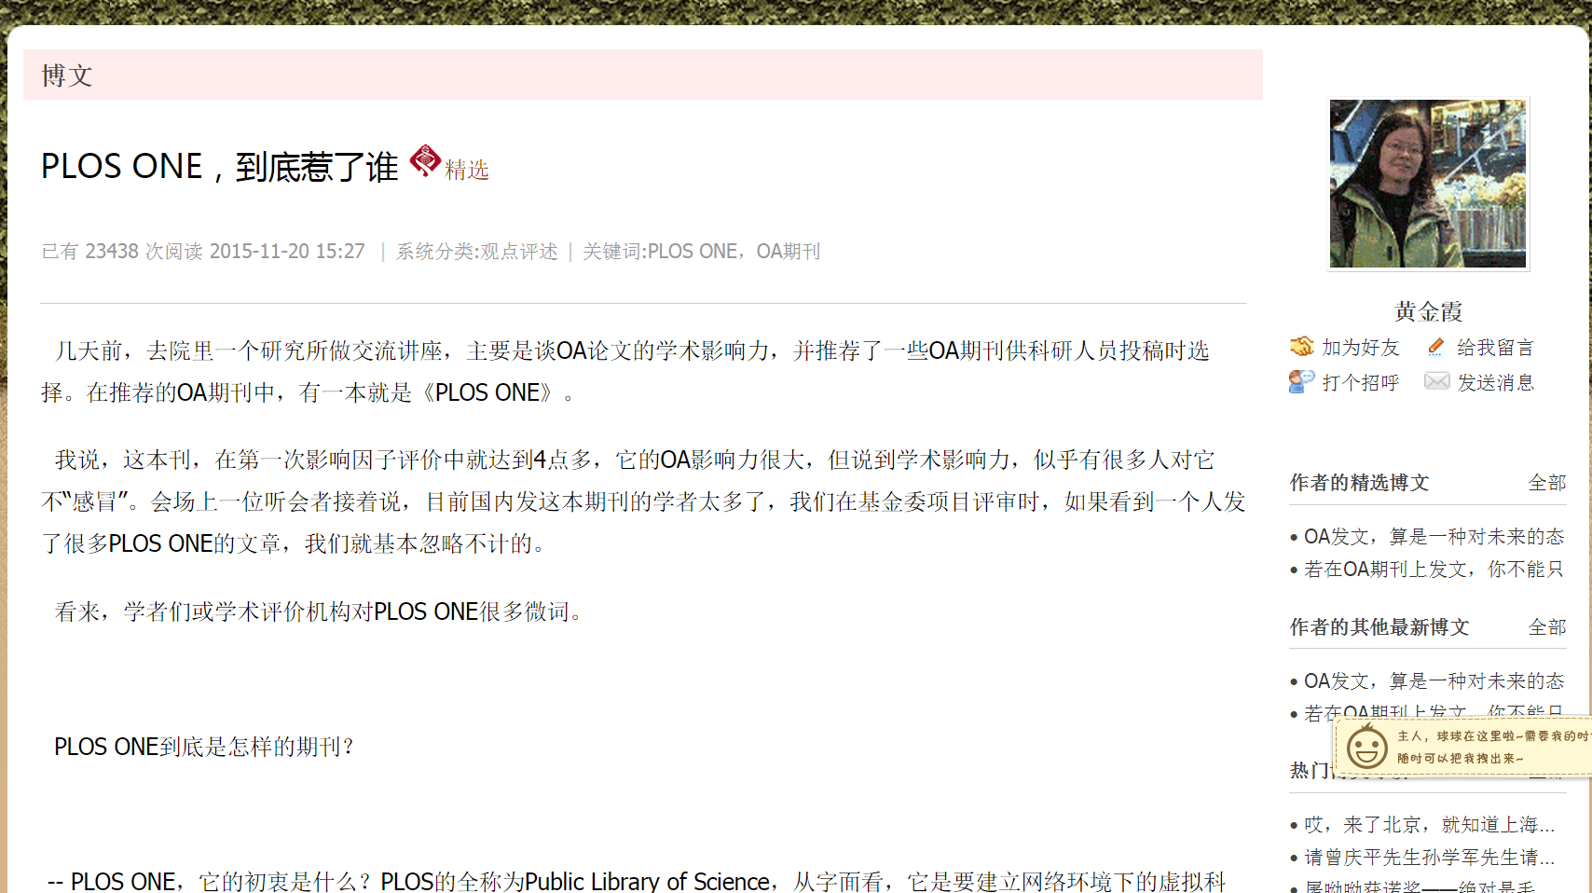
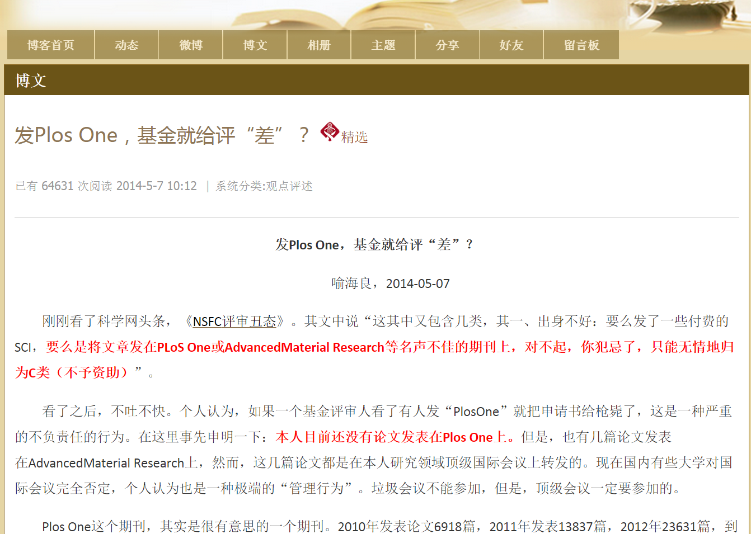
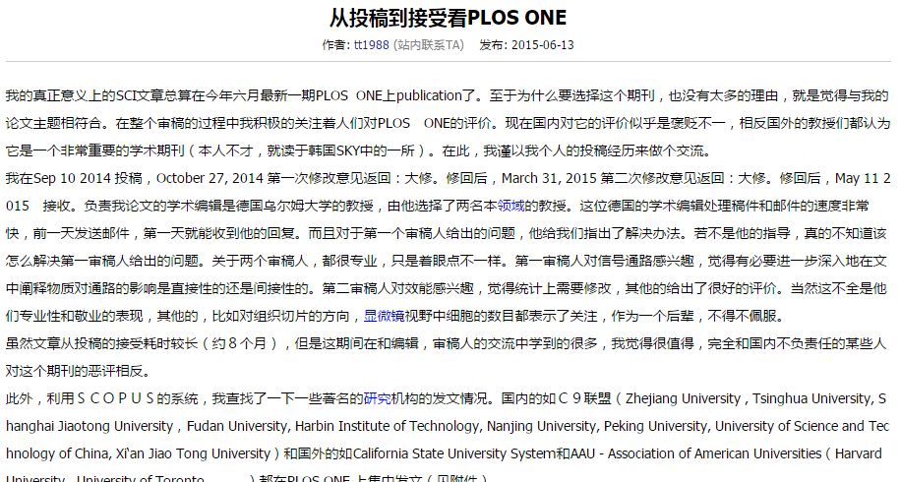
    OA与我有什么相关? （论文发表，学术影响力，基金申请）
  OA期刊? （金色OA期刊，复合OA期刊，同行评议）
    OA文章? （CC知识共享协议，APC）
以超级OA期刊PLoS ONE为例(Public Library of Science)：

Slide 3
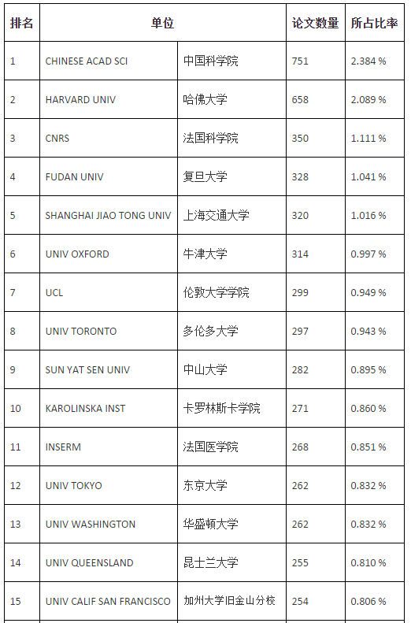
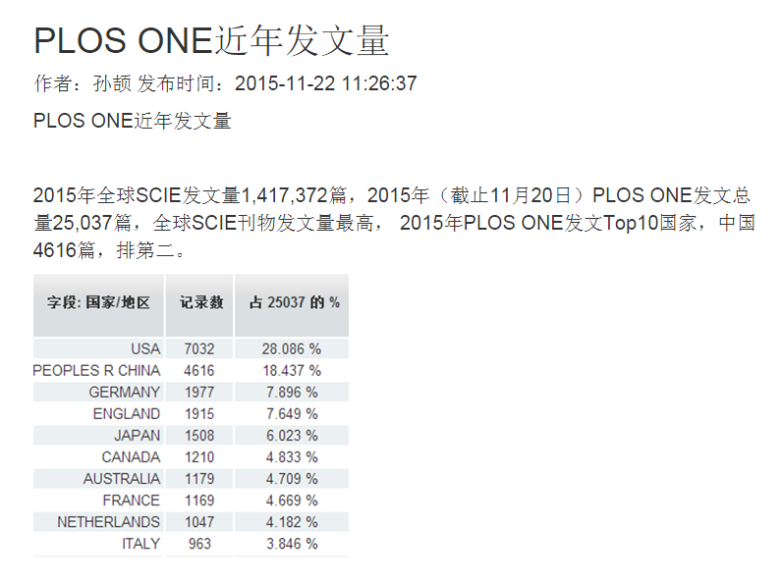
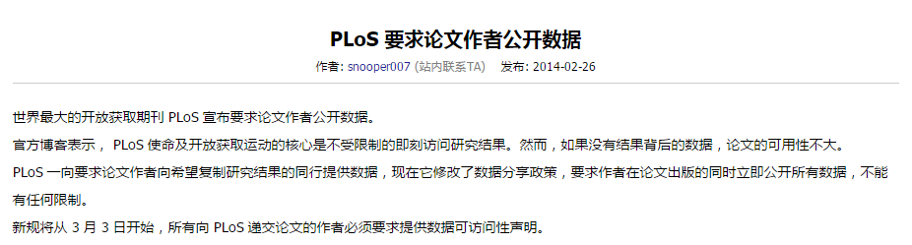
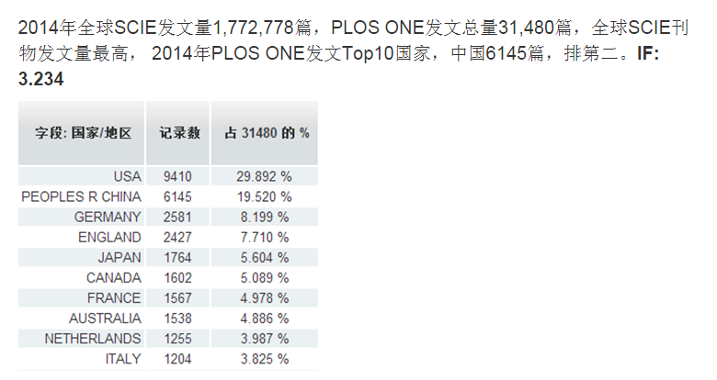
占全球SCIE发文量17.6%
中国发文量排第二
占全球SCIE发文量17.7%
中国发文量排第二
2013年PLOS ONE发文最多的15家研究所和大学

Slide 4
主要内容
OA，不是“免费”或“好、坏”那么简单
OA的学术影响力分析案例
用开放资源做您的“数据”科研

Slide 5
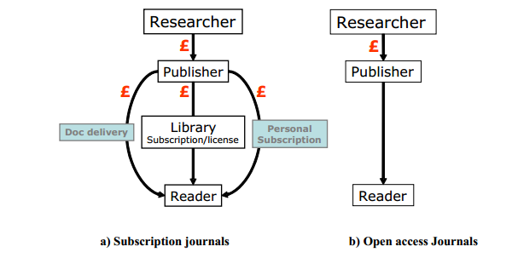
Open Access包涵的内容
OA，不是“免费”或“好、坏”那么简单。
OA提供了知识的新出版方式、交流方式，改变了传统出版模式、交流模式，形成以科研人员-出版商-读者为角色的新模型
引自：Science and Technology Committee Inquiry into Scientific Publications: Evidence from the Public Library of Science[EB/OL]. [2013-07-31].http://www.myoops.org/cocw/plos/downloads /files/HCE videncefromPLoS.pdf

Slide 6
Open Access包涵的内容
OA全世界发展状况
在2001年《布达佩斯开放获取计划》发布后，开放获取运动星星点点已成燎原之势：
2001-2005年，OA概念逐渐被接受并进入实践，开放资源建设项目逐步启动，知识库建设兴起（绿色OA）。
在《布达佩斯开放获取计划》发布后，2002年出现一批OA资源建设项目：JISC的SHERPA项目在英国建立IR，美国MIT启动开放课程项目，PLoS开始出版OA期刊，同时出现开源软件以支持开放资源系统建设，例如EPrints、MIT DSpace。
到了2003年，NIH宣布知识共享政策，惠康基金会发布OA声明，《柏林宣言》和《贝塞斯达开放获取出版宣言》发布，OA开始深入民心。
在2003-2004年，资助者和科研机构意识到资助研究成果开放的意义，知识仓储（机构仓储和学科仓储）建设兴起，越来越多的机构推出强制性的仓储政策，而出版社开始调整出版政策和出版方式（例如转变复合OA期刊、提供绿色OA）。

Slide 7
Open Access包涵的内容
OA全世界发展状况
2005-2009年，OA成为世界性趋势，更多国家机构、组织、大学倡议公共获取，与出版者展开拉据式较量，开放资源层出。
- 更多类型的资源被开放获取：DODATA在2005年启动全球科学信息共享计划，2009年斯科特极地研究所提供了150年的2万多张基地考察照片在线获取，超过9000份的美国国家科学院报告宣布实现OA
不同资源类型的系统开始出现：2006年开放仓储目录OpenDOAR启动，2007年英国学位论文OA的EThOSnet启动，2008年NIH创建了全球最大的哮喘病临床和遗传公共获取数据集，2009年英国HEA和JISC启动开放教育资源项目
开放资源的数量、使用量、影响力也快速增长：2005年10多个订阅期刊转变为OA，2月Hindawi出版社宣布其所有期刊实施OA出版；7月BMC公布其单篇论文的访问量首次超过10万次；2005年PLoS Biology在第1年的影响因子就达到13.9

Slide 8
Open Access包涵的内容
OA全世界发展状况
2009-2012年底，OA已经燎原，开放资源系统形成影响力。
2009年10月19-23日，第一个国际开放获取周（OA Week）开始。国家层面的OA活动越来越多，包括2010年10月中国科学院与Springer签署开放存储合作框架协议，2011年白宫促进美国行政部门和机构加强数据共享政策的制定，联邦研究成果公开或去法FRPAA在第111届国会上再次提出
更多的开放获取联盟和门户出现。例如开放获取知识库联盟、科研资源获取权联盟、开放获取政策机构联盟（COAPI）、欧洲海洋联盟、全球开放获取门户（GOAP）
更多的信息资源提供开放获取。在2011年10月英国皇家学会将其世界闻名的历史性期刊档案库永久性免费联机获取
在2011年各大出版社OA计划也遍地开花。如1月APS和NPG发布新的OA期刊Physical Review X和Scientific Report，2月Wiley-Blackwell发布Wiley Open Access以推出一批生命科学和医学领域的OA期刊（金色OA）

Slide 9
Open Access包涵的内容
OA全世界发展状况
进入2012年，OA相关问题已经能放到国家层面上讨论和解决，科研资助者、OA组织转入支持更深层次的OA知识服务、元数据框架和互操作框架、学术影响力分析
- 2012年1月，美国研究图书馆协会提出《针对白宫科技政策办公室的公共获取学术出版物信息征询书的回应》，FRPAA再次提交至美国参议院和众议院，欧盟委员会和欧洲议会在下一个研究框架协议Horizon2020中要扩大开放获取。
开放资源的开放程度加大。2012年西班牙和德国国家图书馆、博物馆已使用CC0协议开放数据[28]，BMC的部分期刊提供给作者CC0的许可选择
2013年2月美国国家信息标准组织（NISO）推出制定开放获取元数据和指标标准项目，制定标准化的书目元数据和可视化指标
2013年3月《开放获取的影响》发表，提出OA学术影响力除了加大科研成果的可见度、使用量、引证影响力之外，还产生对机构竞争态势、知识转移转化甚至对经济的影响

Slide 10
Open Access包涵的内容
OA的影响：
  政府层面：各国政府、科研机构、基金委等提出OA政策，呼吁开放共享，同时，加强对OA 行动的资助。
  出版交流层面：知识库和信息资源的开放成为态势；传统出版社和新兴的OA出版社推出不断推出新的OA 期刊（包括OA数据期刊），例如PLoS One、Physical Review X、The Scientific World Journal
  科研层面：OA学术影响力逐步上升，也在呼吁新的科研评价方式出现。对于OA期刊而言，影响因子、论文的传播范围、传播速度、单篇论文被引用次数都在上升
  社会经济层面：科研成本，经济效益，社会影响

Slide 11

我国的OA政策
2014年5月15日，中国科学院和国家自然科学基金委分别发布了《中国科学院关于公共资助科研项目发表的论文实行开放获取的政策声明》和《国家自然科学基金委员会关于受资助项目科研论文实行开放获取的政策声明》。
要求得到公共资助的科研论文在发表后把论文最终审定稿存储到相应的知识库中，在发表后12个月内实行开放获取。

Slide 12
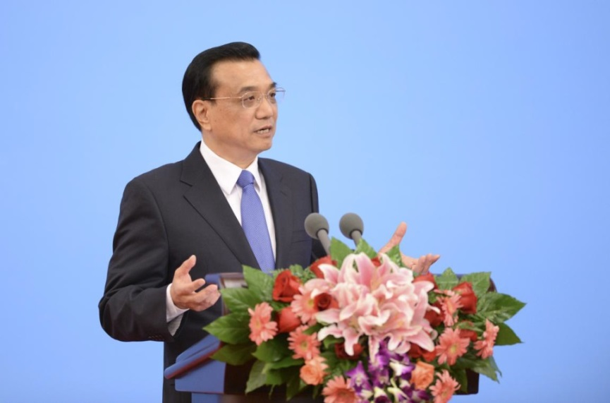
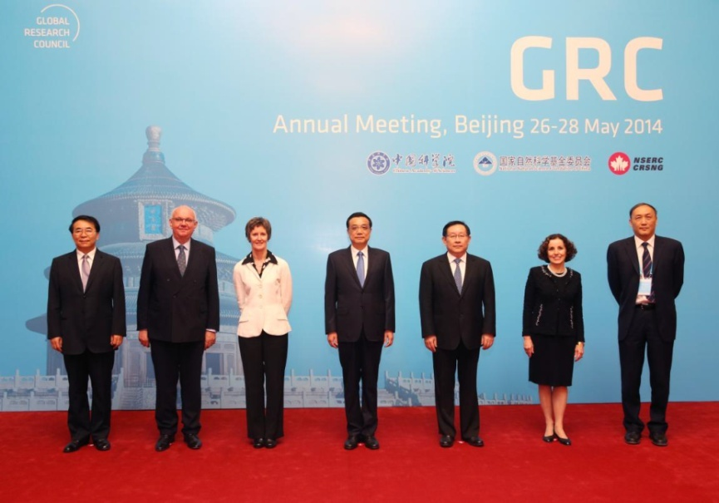
我国的OA政策
国务院总理李克强在2014年5月27日，全球研究理事会2014年年会开幕式致辞中明确表示“支持建立公共财政资助的科学知识开放获取机制”。
科技部已经实施科研项目科技报告公共共享制度，并已开始研究实施公共资助科研项目发表论文的开放获取政策；国内许多机构也在积极探索实施公共资助科研项目开放获取政策。

Slide 13
主要内容
OA，不是“免费”或“好、坏”那么简单
OA的学术影响力分析案例
用开放资源做您的“数据”科研

Slide 14
OA学术影响力分析
以生物学领域为例，部分OA期刊的影响因子变化：
期刊名称 | 2004年 影响因子 | 2013年 影响因子 | 10年后影响因子 变化量
Nucleic Acids Research | 7.260 | 8.808 | +1.548
PLOS Pathogens | -- | 8.057 | +8.057
BMC Genomics | 3.250 | 4.041 | +0.791
Chinese science bulletin | 0.683 | 1.365 | +0.682
BMC Cancer | 2.290 | 3.319 | +1.029

Slide 15
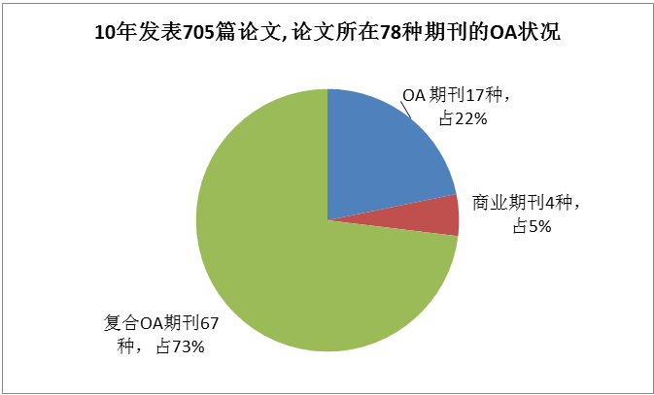
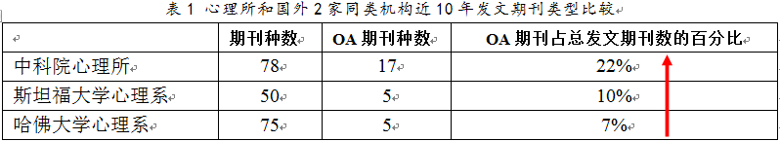
OA学术影响力分析
以中科院某个研究所为例，10年内发表705篇论文，主要分布在78种期刊上 ，其中复合OA期刊数量最多，占比73%，但在OA期刊上发表的文章数量比例最高（35%）

Slide 16
OA学术影响力分析
以中科院某个研究所为例， OA期刊论文的平均被引次数和H指数均高于传统商业期刊论文:
OA期刊发文平均引用次数为7.67，H指数为18；
传统商业期刊发文平均引用次数为6.38，H指数为6。
表明：对于该所发文所在期刊来说，OA期刊上更多的论文被引次数一致，且总体影响力高于传统商业期刊文章。

Slide 17
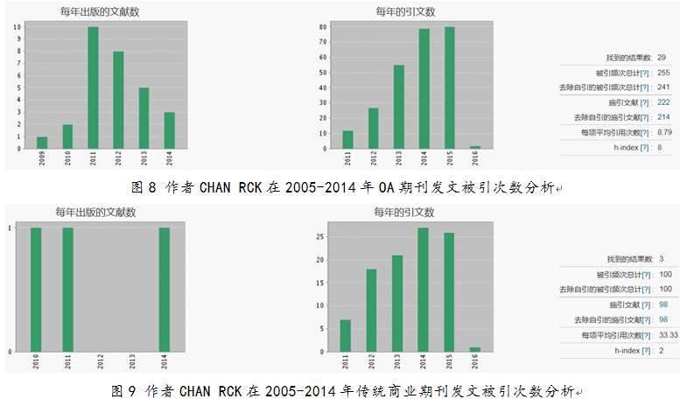
OA学术影响力分析
以某位学者为例，不同OA状态的论文被引次数有差异:
OA论文被引次数持续增长，最高达到80次，篇均被引次数为8.79，H指数为8；
传统商业期刊发文篇均被引次数为33，H指数为2

Slide 18
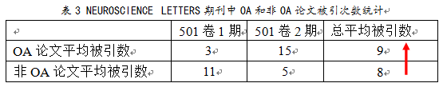
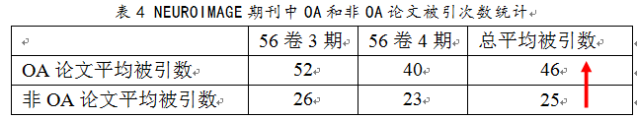
OA学术影响力分析
以某种期刊为例，在同一栏目下，OA论文的被引次数高于非OA 论文的。
建议：投稿关注OA期刊，或选择OA方式发表您的论文，提升学术影响力，更加开放交流！

Slide 19
主要内容
OA，不是“免费”或“好、坏”那么简单
OA的学术影响力分析案例
用开放资源做您的“数据”科研

Slide 20
用开放资源做您的“数据”文章
开放资源：指可被任何人在任何时间不受限制获取的资源
  正式发表或出版的论文、著作、教材、会议论文集与研究报告等学术成果
  非正式出版的论文预印本、学位论文、工作论文、各种原始数据和元数据、教学参考资料、软件、照片、图表、地图以及数据库、政府出版物、网站
基本特征：
  （1）网络化、数字化；
  （2）可获得性：
  （3）使用和再散布：
  （4）再利用
  （5）以上无技术限制
再利用是指在原作品的基础上演绎、加工、重组，生成新的作品
开放
Public
Domain
CC 0
约束
CC的6种组合
CC BY NC-SA
CC协议4.0
CC的N种组合
CC协议1.0
知识共享协议的变化趋势

Slide 21





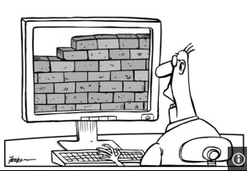
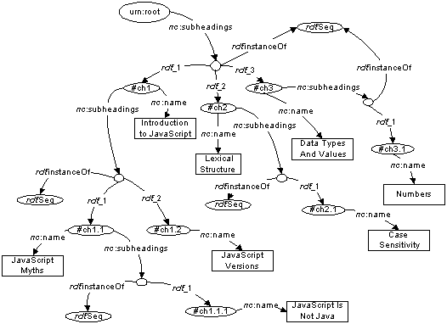
用开放资源做您的“数据”文章
  以期刊论文为例：从单向知识传播载体向可开放获取、可计算资源发展
没有接口、没有工具，自己读！
结构化文本
计算
开放接口
新的知识
订购资源，无法大量获取！
订购分析工具，用不了！
语义标注
处理
分析

Slide 22
用开放资源做您的“数据”文章
使用开放信息资源：科研人员以作者方式在参与OA，出现的这么多OA信息资源，我们也可以拿来用！
开放资源 | 类型 | 资源量
OpenCourseWare | 开放教育资源 | 2,295个课件
OpenDOAR | 开放仓储目录 | 3,000个仓储
The World Bank OKR | 机构仓储 | 19, 474份科研产品
PMC | 学科仓储 | 360万篇文章
Dryad | 数据仓储 | 10,274个数据包，32,979个数据文件，37,208个作者，下载212万次
World Bank Open Data | 开放数据 | 8,000条指标， 850个数据集，11,000个活动，700份调查
Open Video Project | 开放视频 | 4,079个视频
DOAB | 开放获取图书目录 | 122个出版社的3,389本图书
DOAJ | 开放获取期刊目录 | 10,613种OA期刊，210万篇文章
BASE | 学术开放获取资源搜索引擎 | 来自3,722个资源点的7,929万文档
OpenAIRE | Open Access Infrastructure for research in Europe | 1,311万个出版物

Slide 23
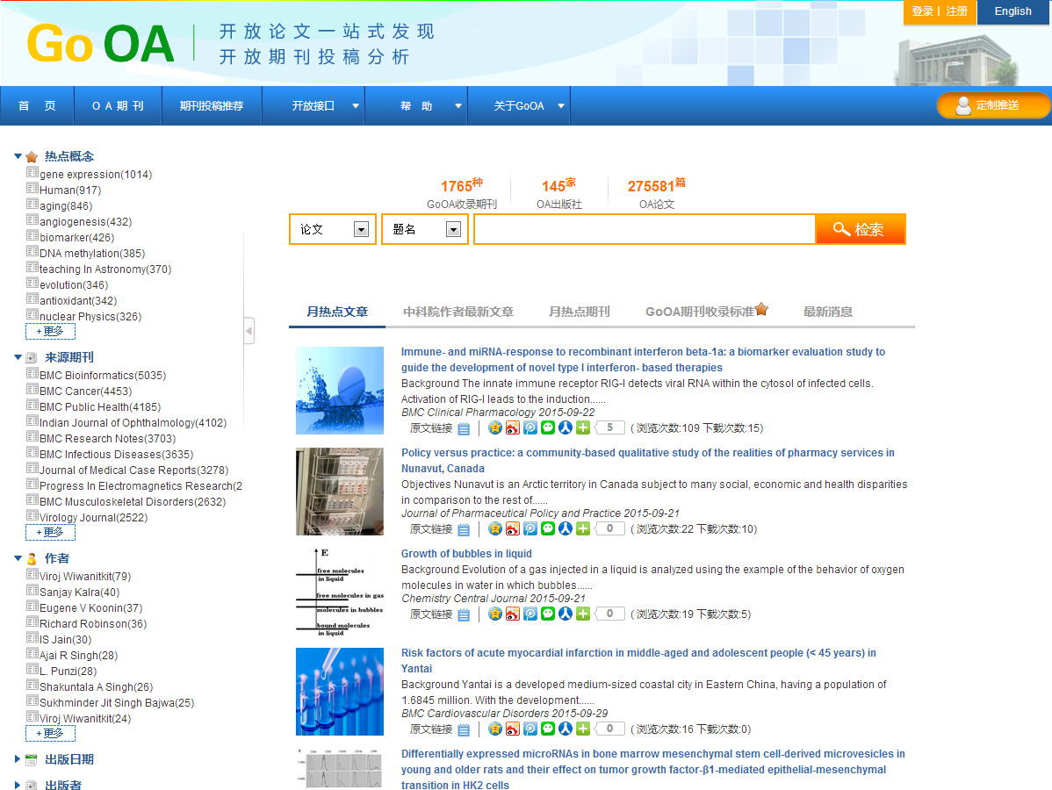
用开放资源做您的“数据”文章
使用开放信息资源
中科院文献情报中心建设了开放期刊、开放课件、开放会议、开放社会经济的采集服务系统，知识知识库，iSwitch。
（1） 质量保证！构建严格的OA期刊评价体系，建立高质量的OA期刊集成体系；
（2） 一站式发现！提供1765种自然科学领域OA期刊和论文的一站式集成服务;
（3） 检索点丰富！提供论文在图、表、开放数据等层次的丰富信息检索；提供检索结果的可视化分析;
（4） 助力OA期刊投稿！提供学术OA期刊投稿分析，助力于作者投稿。
http://gooa.las.ac.cn

Slide 24

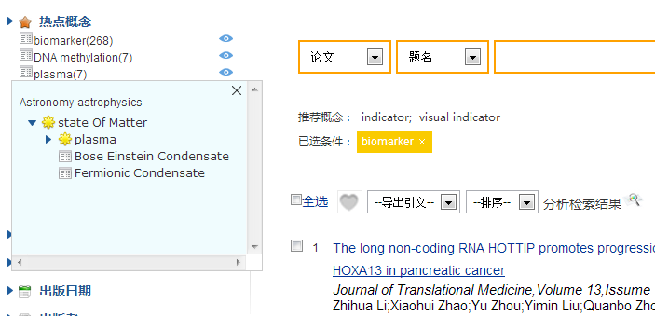
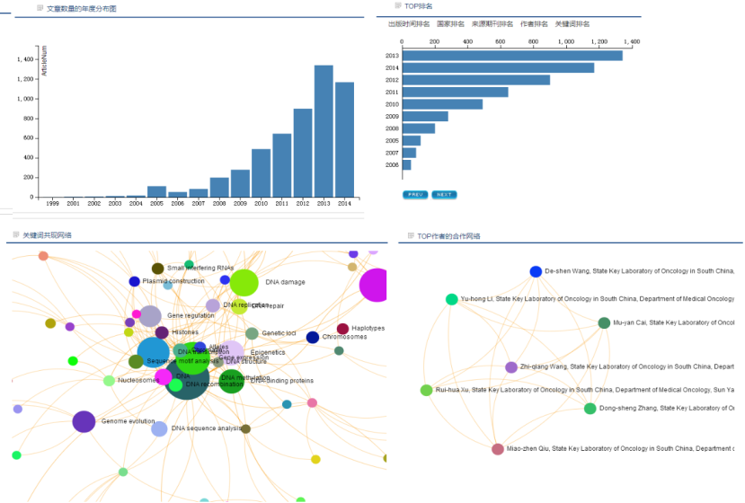
（1）OA论文一站式检索、下载
（2）以知识概念组织论文内容
关联知识扩展检索
概念聚类、
扩展概念导航
？
  (3) 检索结果可视化分析：检索结果呈现图谱分析，可视化展示年度趋势、数量排名、合作网络以及关键词网络

Slide 25
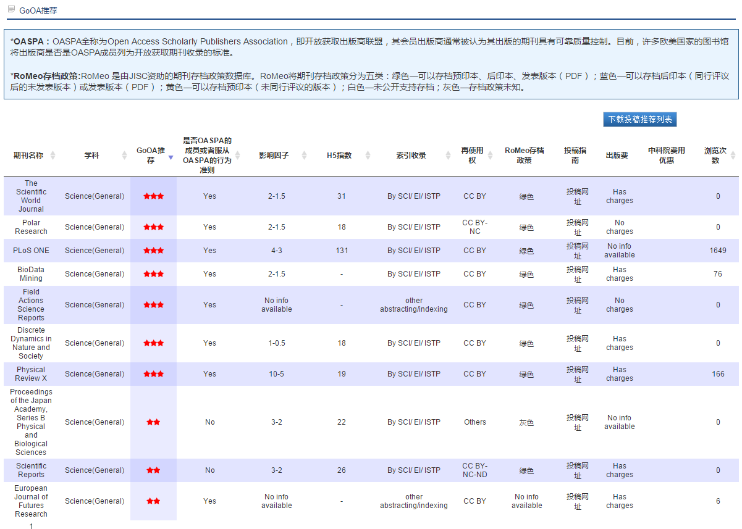
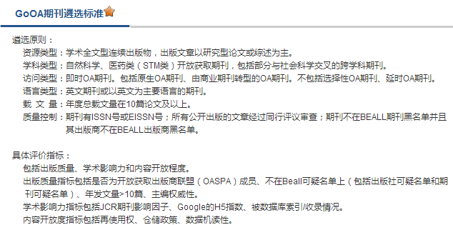
  （4）OA 期刊投稿分析，助您轻松投稿
  提供OA期刊的质量评估和完整的投稿分析，帮助您轻松掌握OA期刊投稿全面事宜，不再摸不清OA期刊质量、APC的那些事儿
GoOA对OA期刊进行严格把关，过滤掉那些不严谨的OA出版社和OA期刊，让您的科研成果出版在有影响力的学术OA期刊上
充足的指标内容分析，
满足您的研究资助机构
对您研究成果的出版和
管理要求！
GoOA推荐
期刊SCI影响因子
Google H5指数
索引收录
再使用权
RoMeo存档政策
投稿指南
出版费
中科院费用优惠
GoOA浏览次数

Slide 26
用开放资源做您的“数据”文章
OA推动新的科研方式
开放信息资源， 除了查看全文，大量的数据还可以用来做科研！

Slide 27
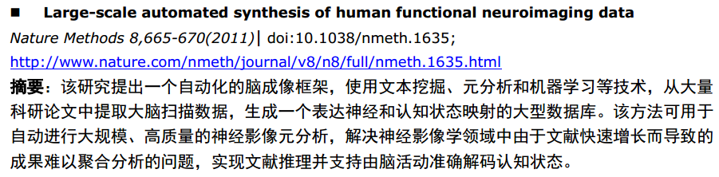
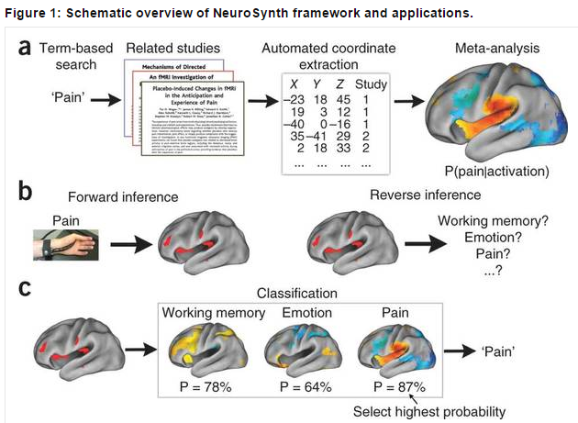
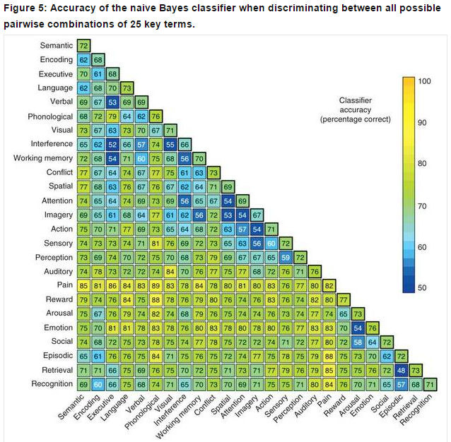
利用大量文献数据做科学文章 的两个例子：

Slide 28
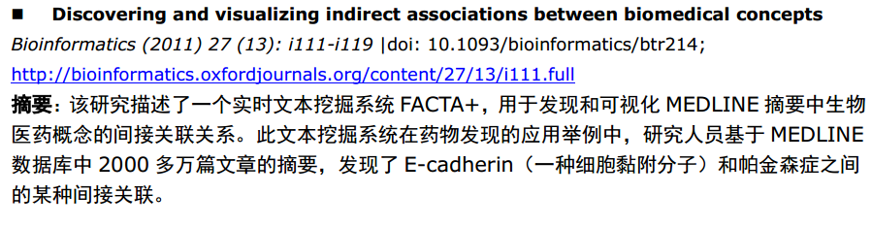
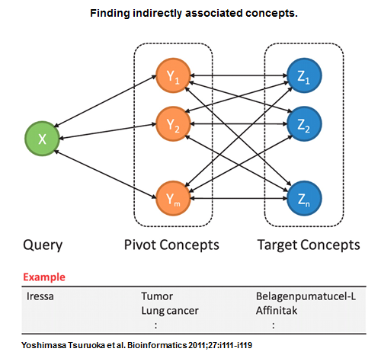
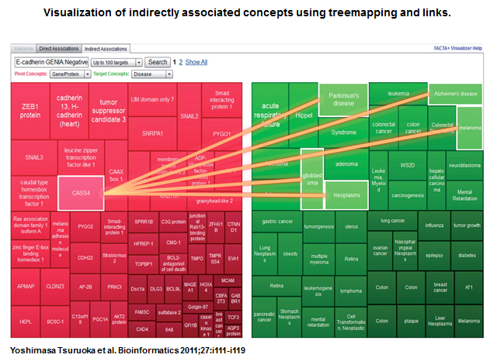
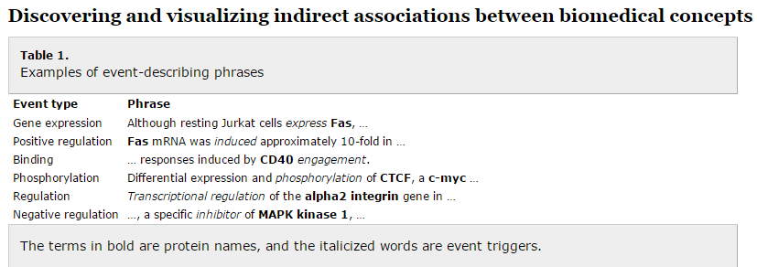
利用大量文献数据做科学文章 的两个例子：

Slide 29
GoOA中OA论文的数据组织和利用实践
科研人员的需求：不限于信息的发现，更在于围绕特定专题的批量数据获取和分析！

Slide 30
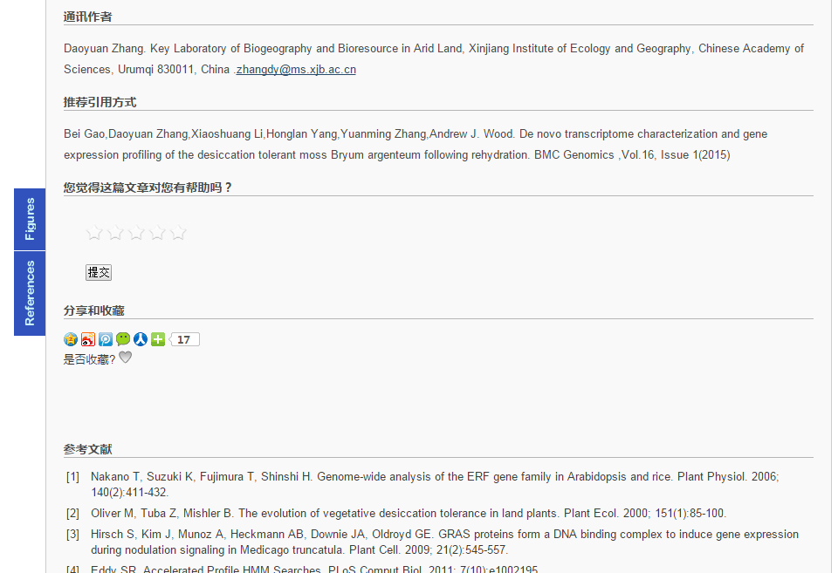
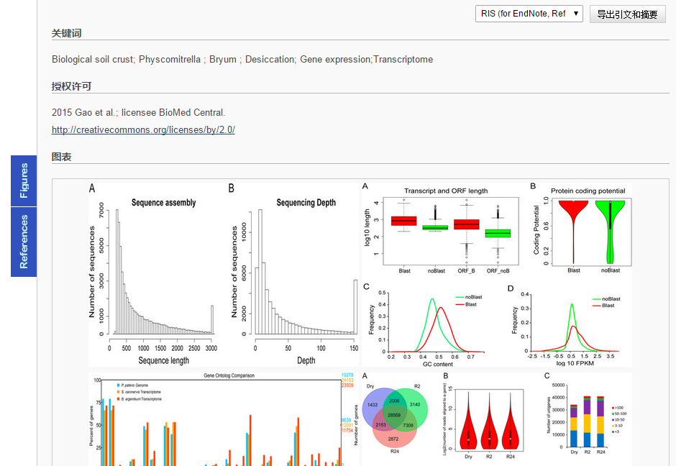
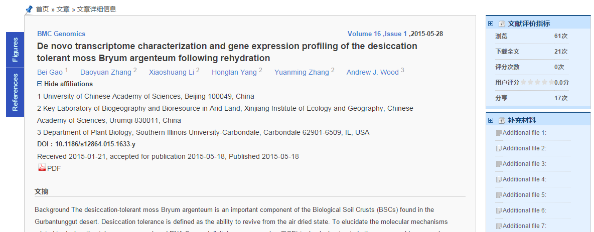
GoOA中高细粒度的论文解析和数据开放存储
关键词
授权许可
作者
机构
论文的补充材料
图表
文摘
参考文献

Slide 31
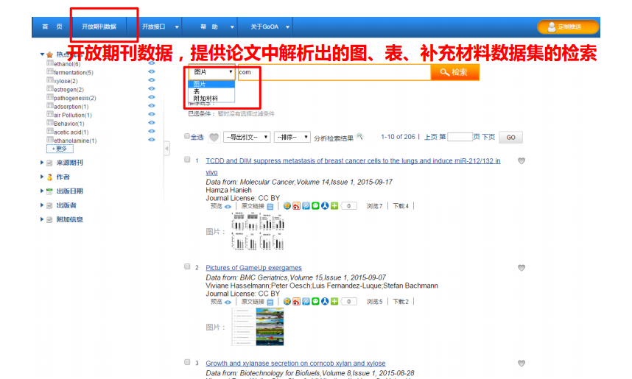
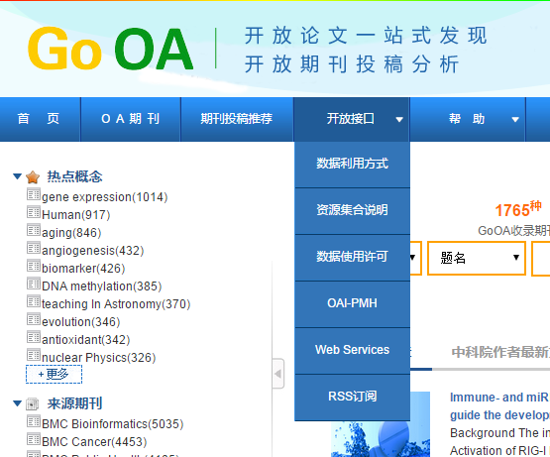
提供多种类型数字对象如图、表、开放数据的再利用服务，正在进行遗传研究中的水稻品种基因型和表型的文献资源数据挖掘服务

Slide 32
GoOA中OA论文的数据组织和利用实践
科研人员的需求：不限于信息的发现，更在于围绕特定专题的批量数据获取和分析！
文献
论文中的材料与方法
论文中的图\表
水稻品种
引物
基因型
PCR电泳图
数据
突变体
表型
文献
论文中的图\表

Slide 33
主要内容
OA，不是“免费”或“好、坏”那么简单
OA的学术影响力分析案例
用开放资源做您的“数据”科研
图书馆开展的OA服务内容？

Slide 34
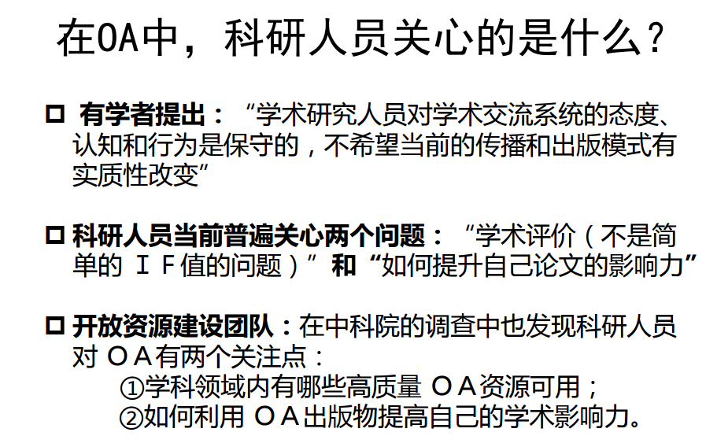

Slide 35
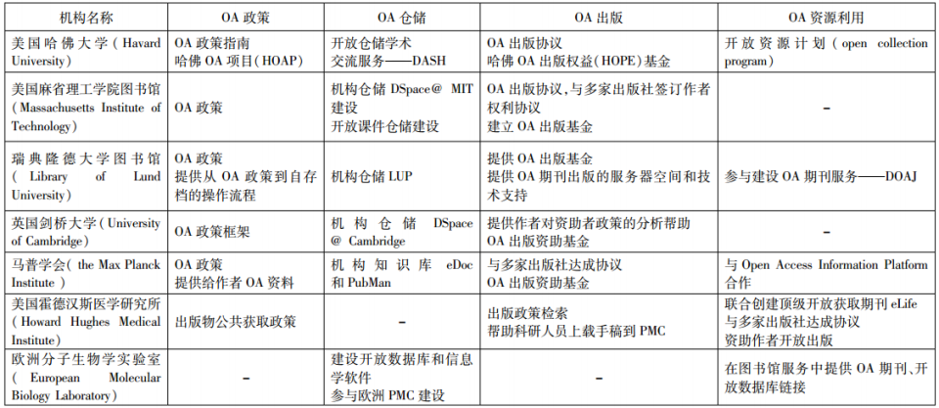
OA政策指南
OA仓储
OA出版资助
OA资源利用
国外高校和研究所图书馆提供的OA服务

Slide 36
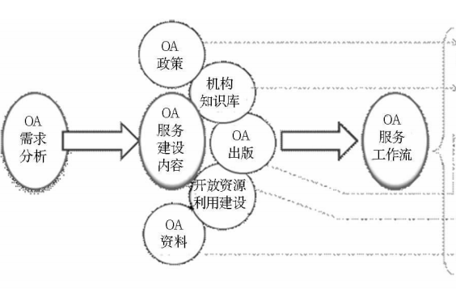
研究型图书馆的OA服务工作
①帮助科研人员分析OA学术影响力
→② 给科研人员培训期刊的OA政策和用户权益
→③ 提供OA论文投稿帮助
→④ 机构知识库建设和仓储服务
→⑤ 推荐个性化OA资源，构建特色OA资源服务体系
→⑥ OA培训和推广，OA政策介绍，OA资料提供，等

Slide 37
OA学术影响力 & OA资源的利用
OA，不是“免费”或“好、坏”那么简单
OA的学术影响力分析案例
用开放资源做您的“数据”科研
谢谢！
欢迎与我们交流！
黄金霞 中科院文献情报中心资源建设部 62614178 huangjx@mail.las.ac.cn
刘 蕾 医科院图书馆资源建设部 52328931 liu.lei@imicams.ac.cn

